Slide 1
Proyecto Final
ESTUDIANTES:
Yocely Ascanio
Martin Martínez
Brayanth Suarez
Grupo: 1ls242

Slide 2
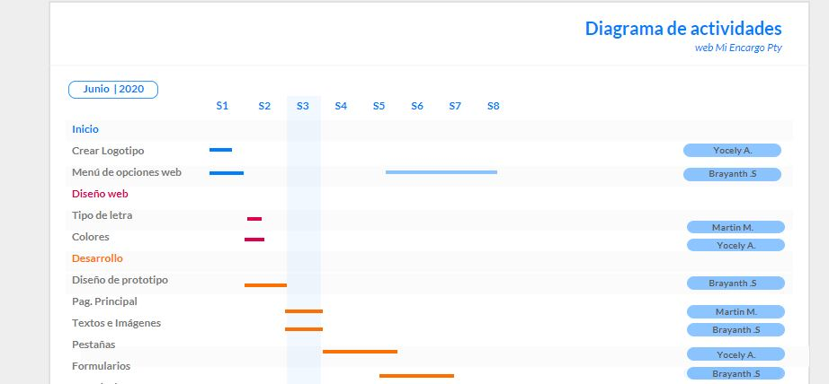
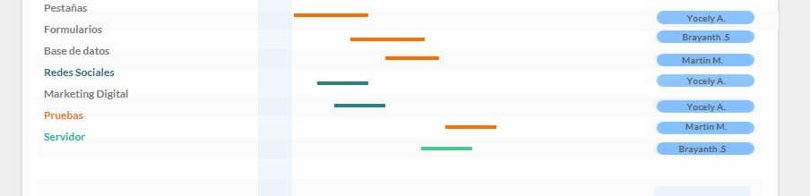
DIAGRAMA DE ACTIVIDADES

Slide 3
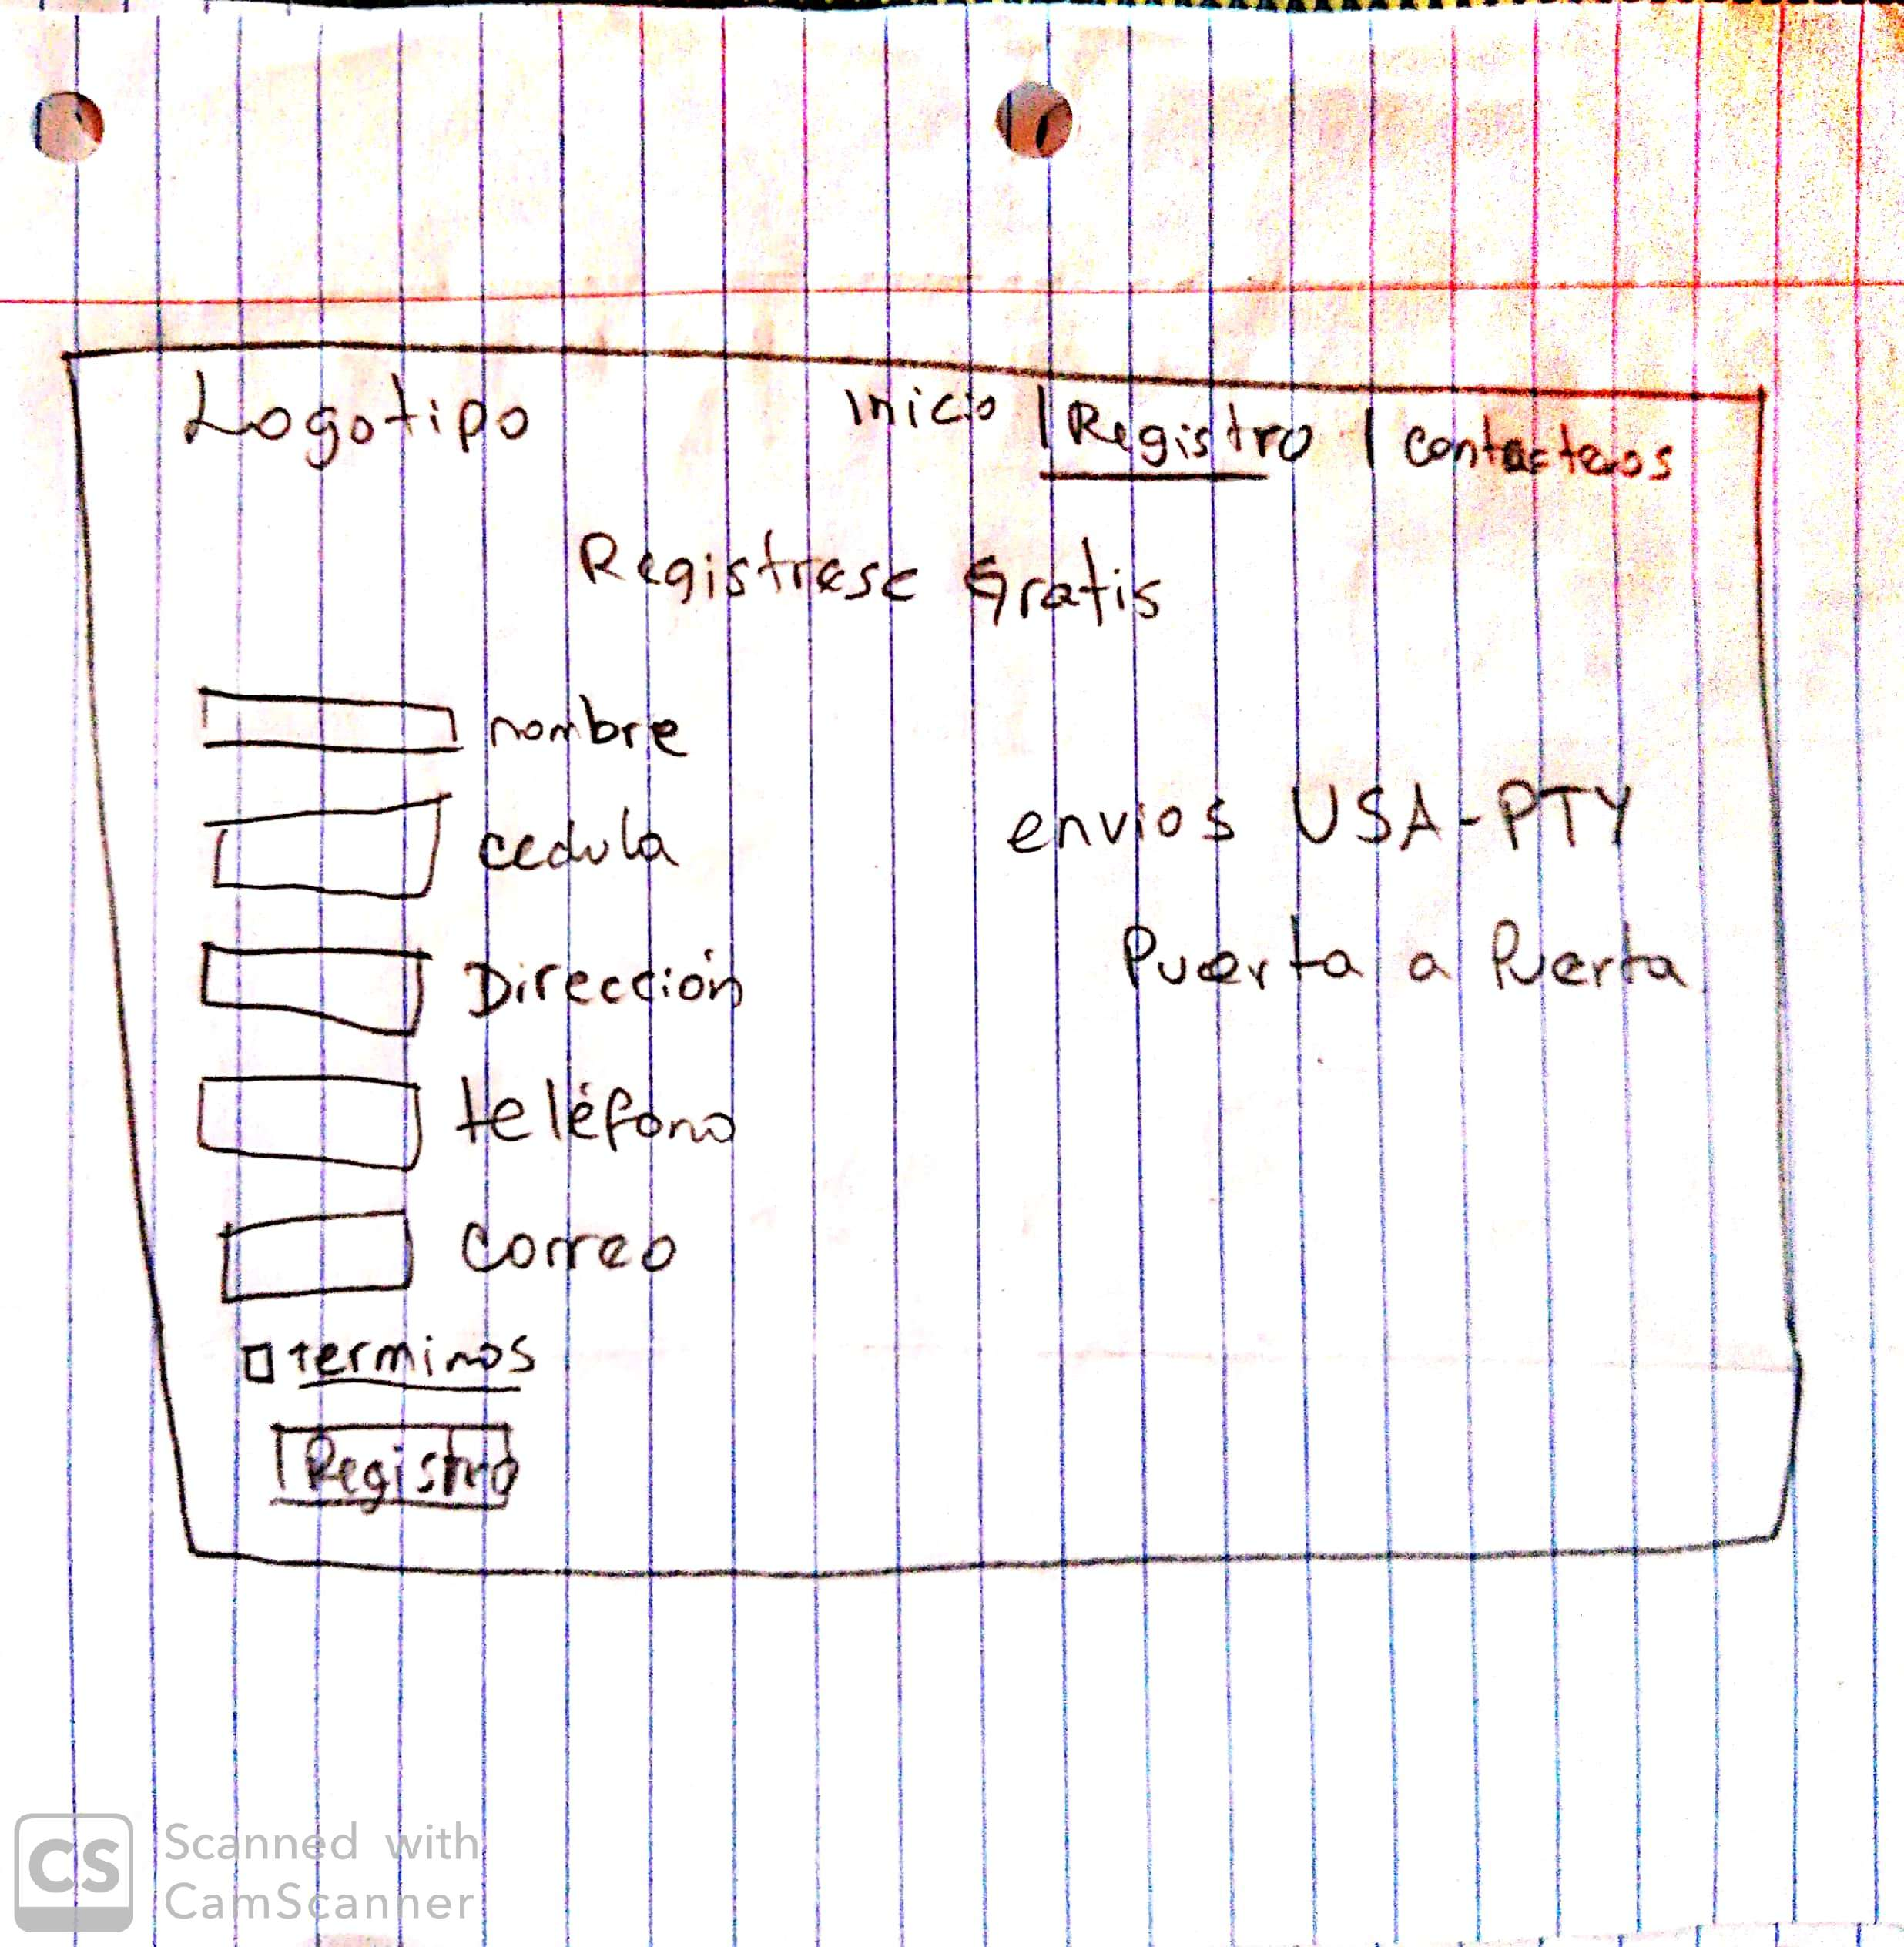
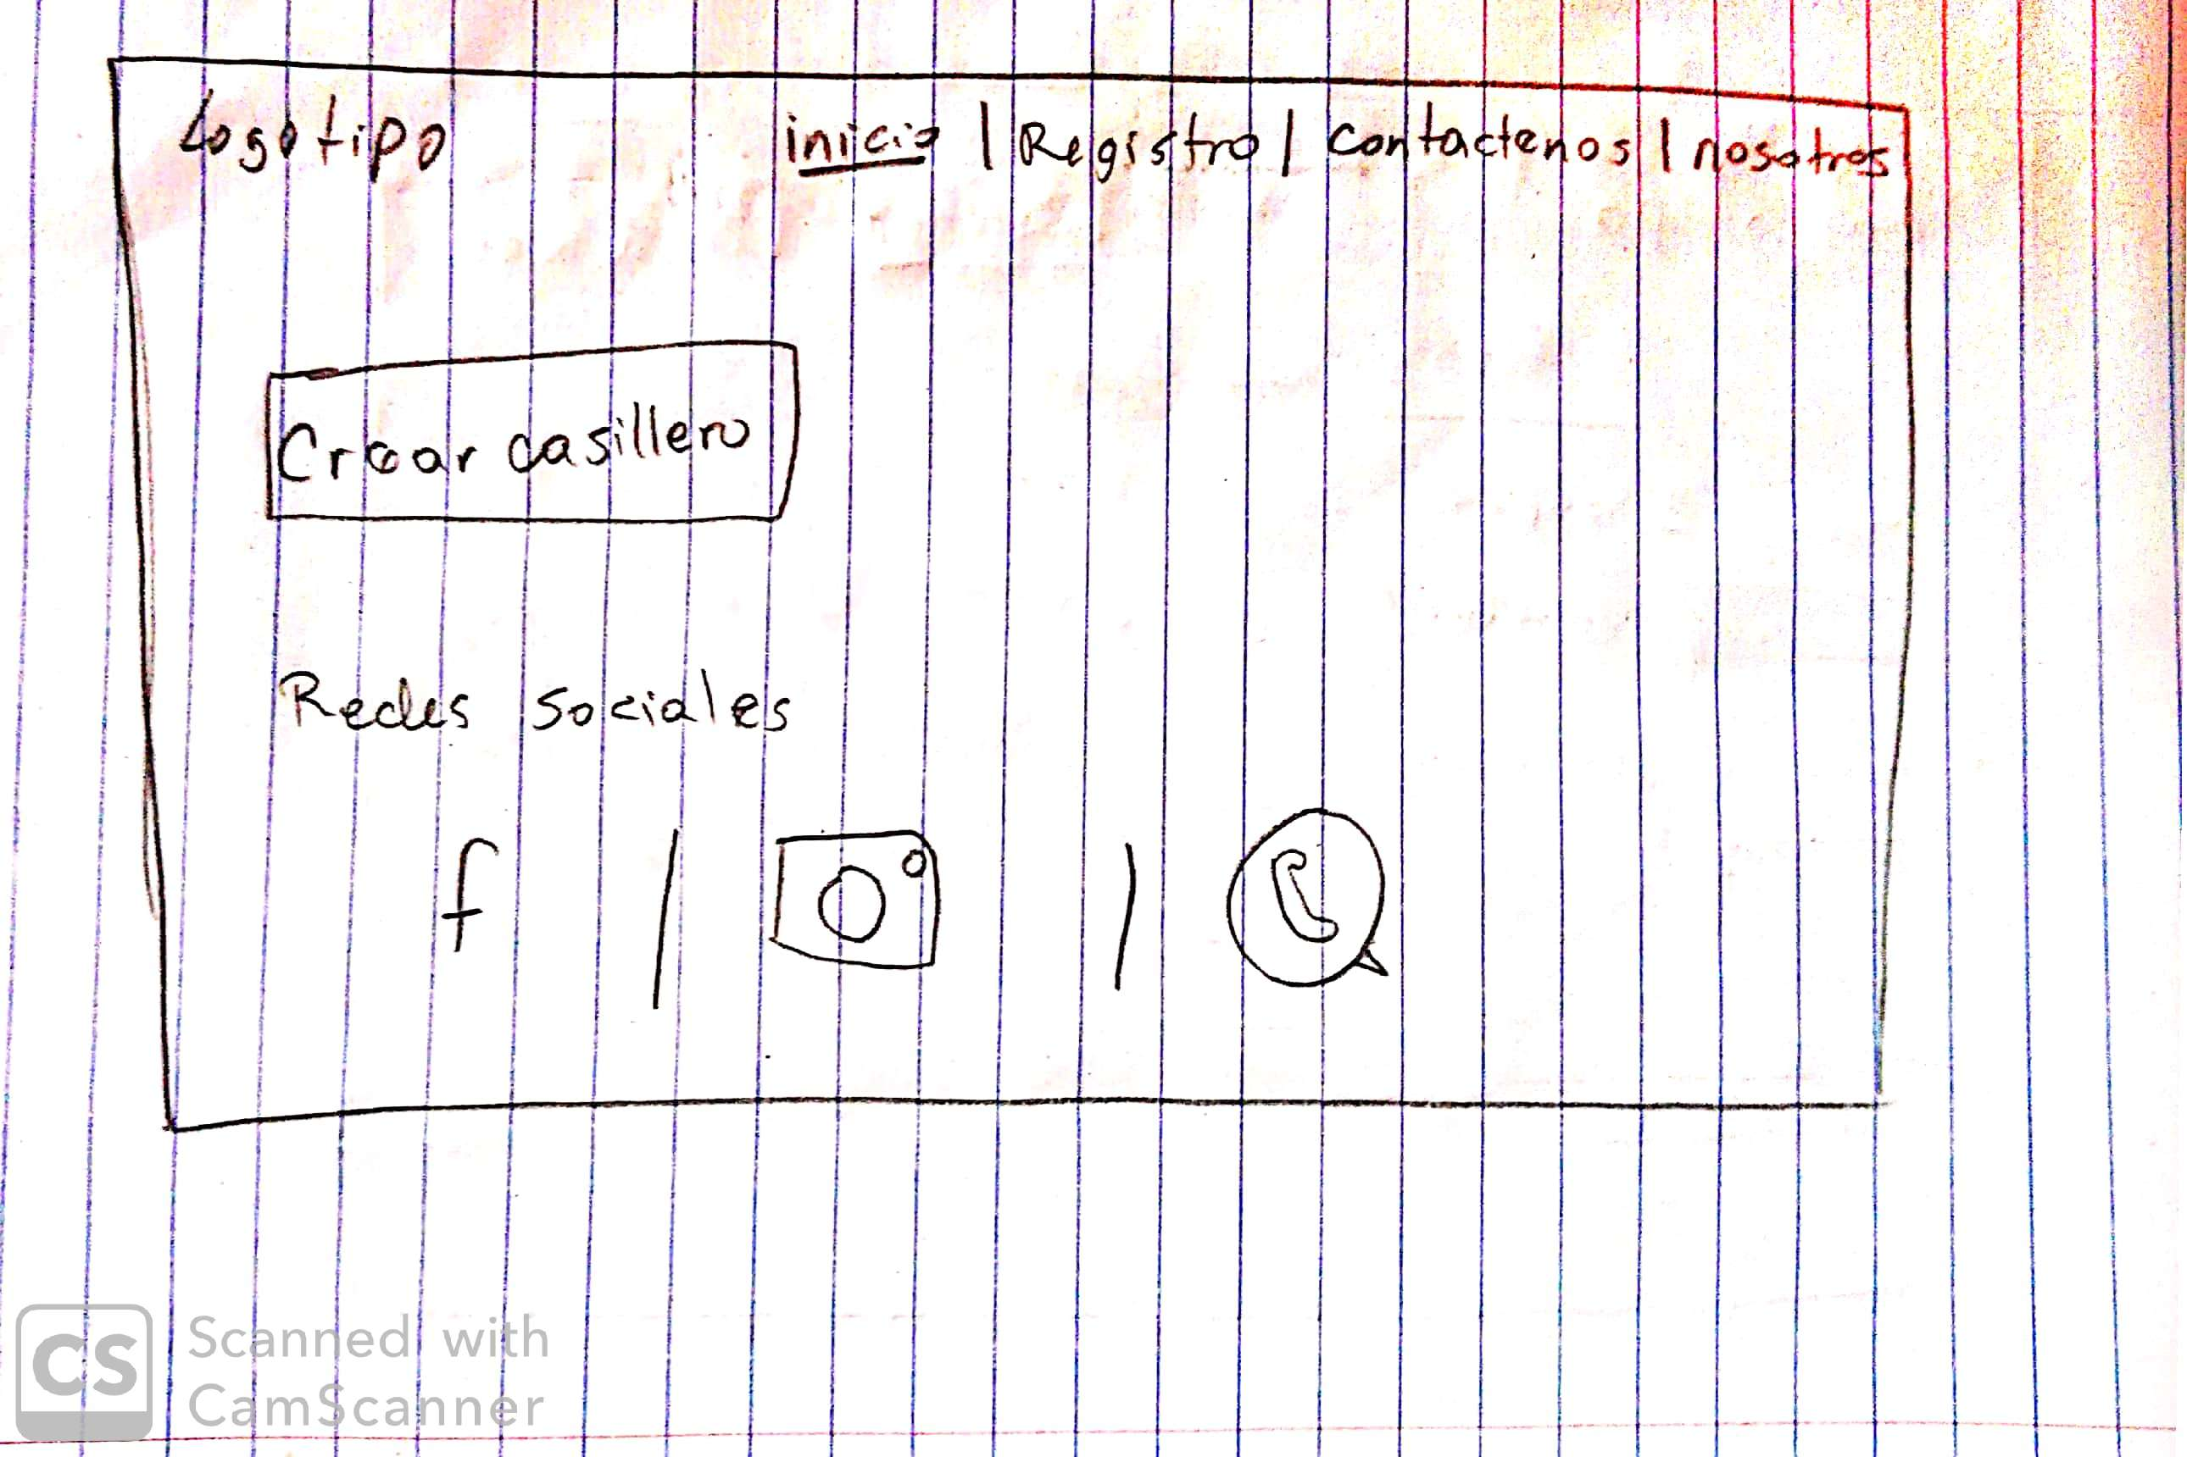
PROTOTIPO DE BAJA FIDELIDAD

Slide 4
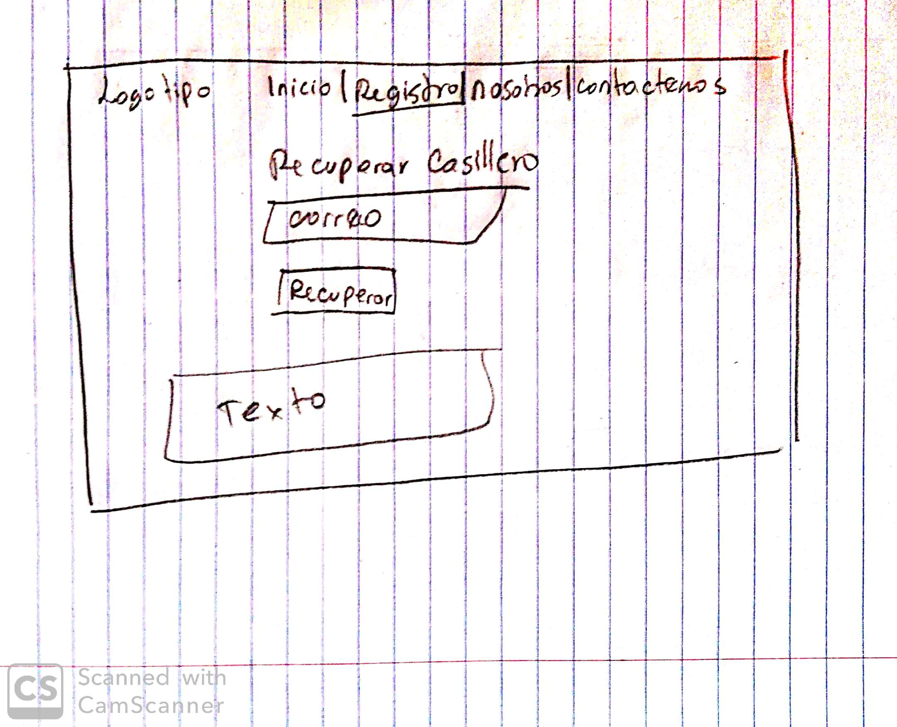
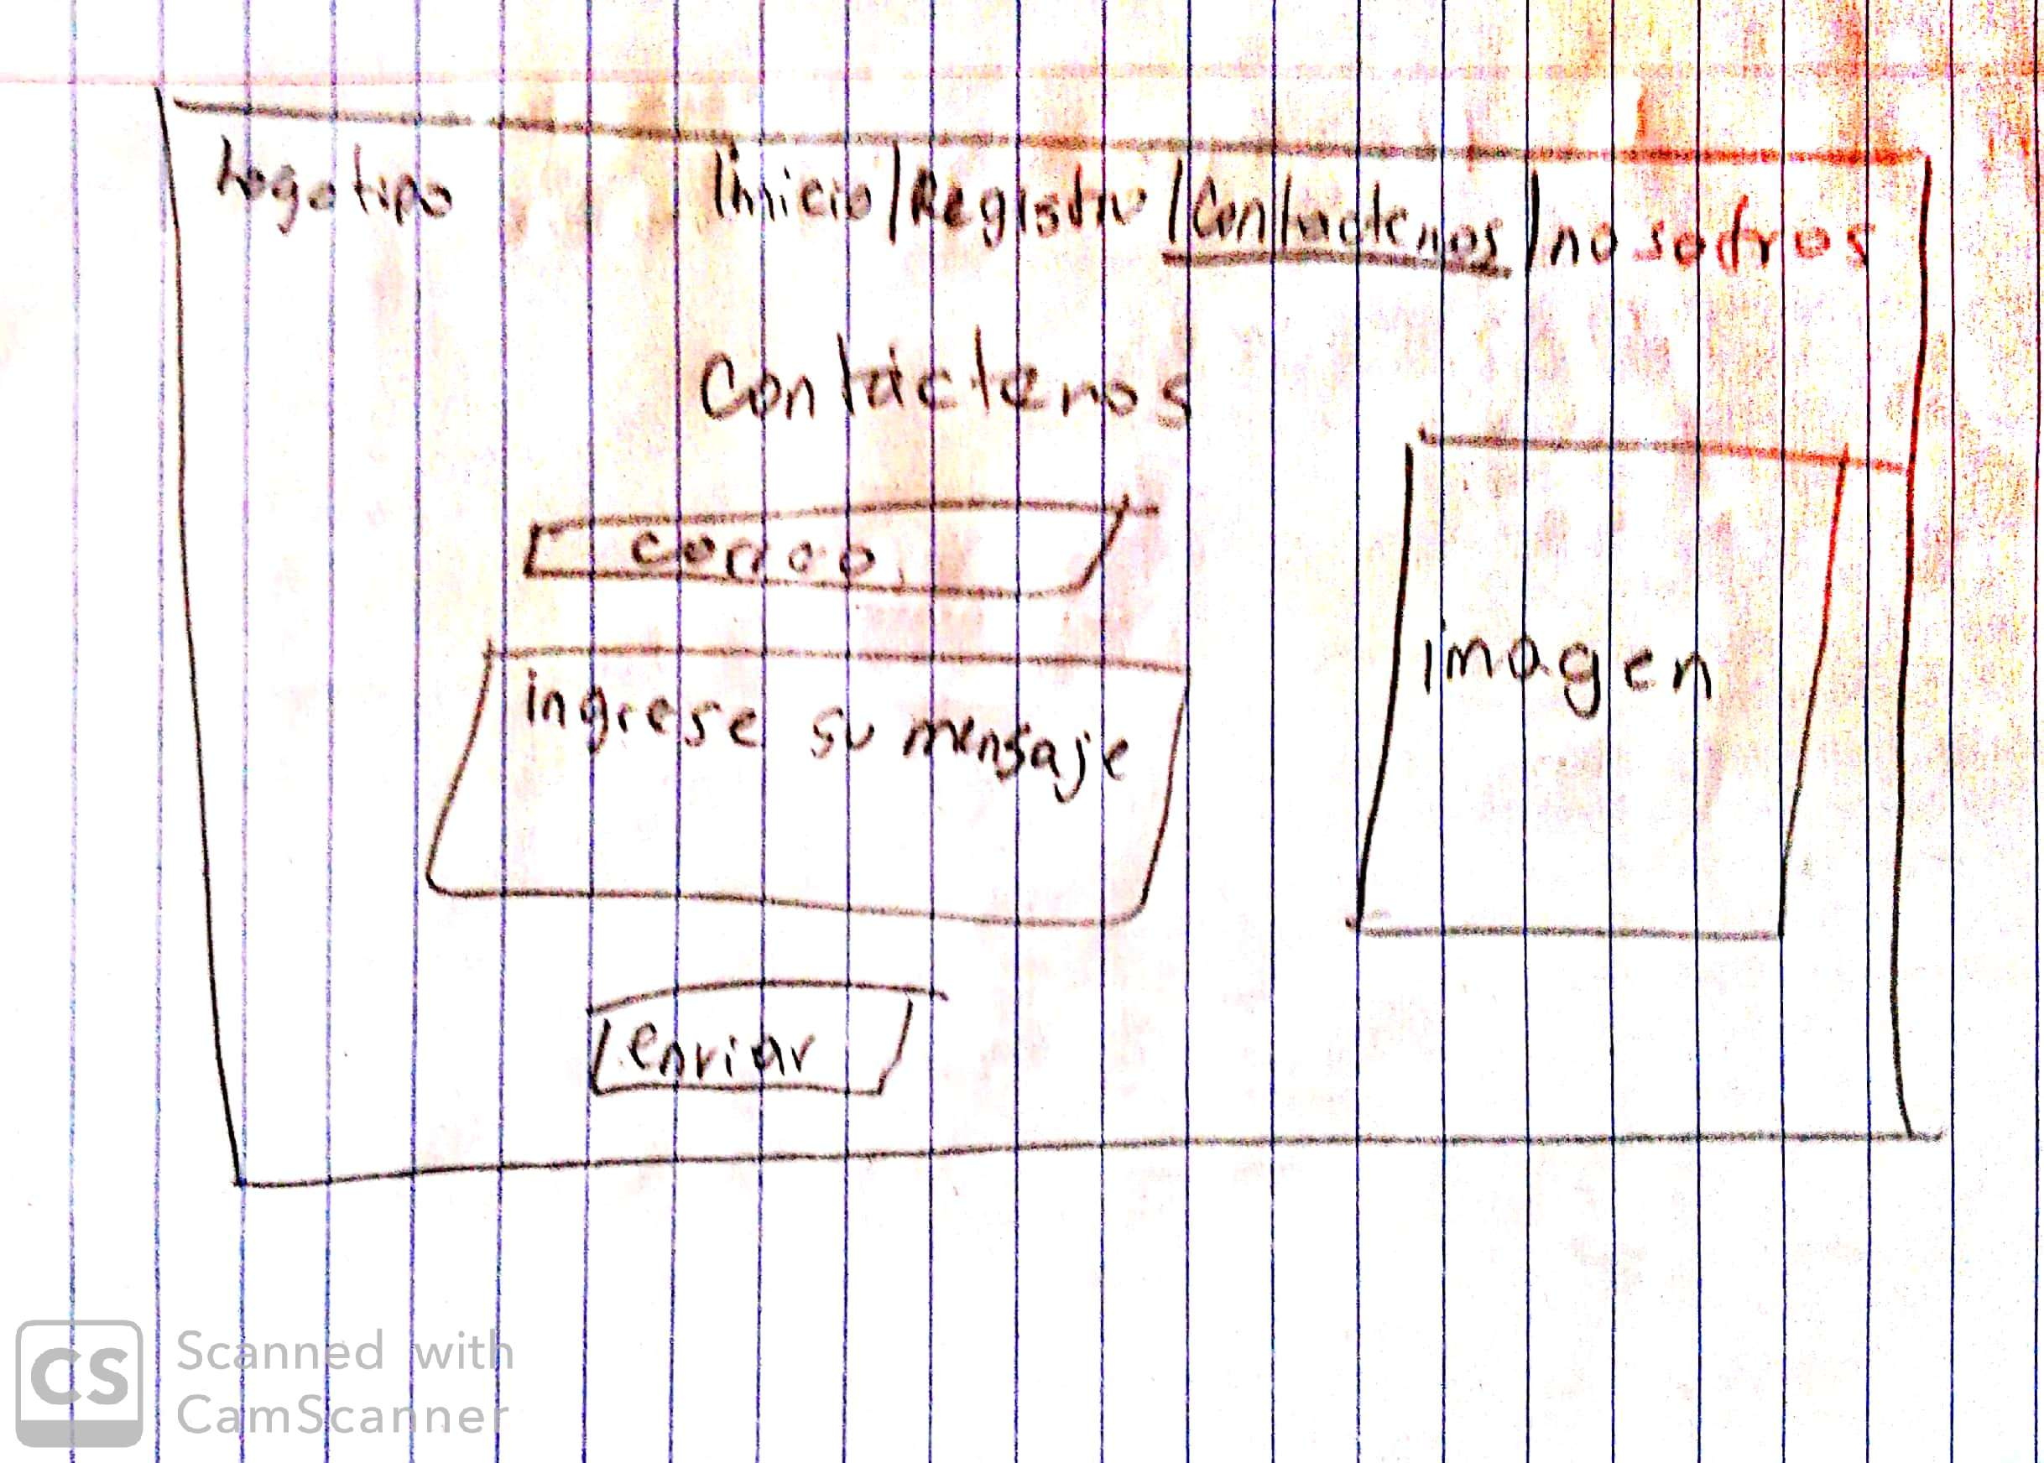
PROTOTIPO DE BAJA FIDELIDAD

Slide 5
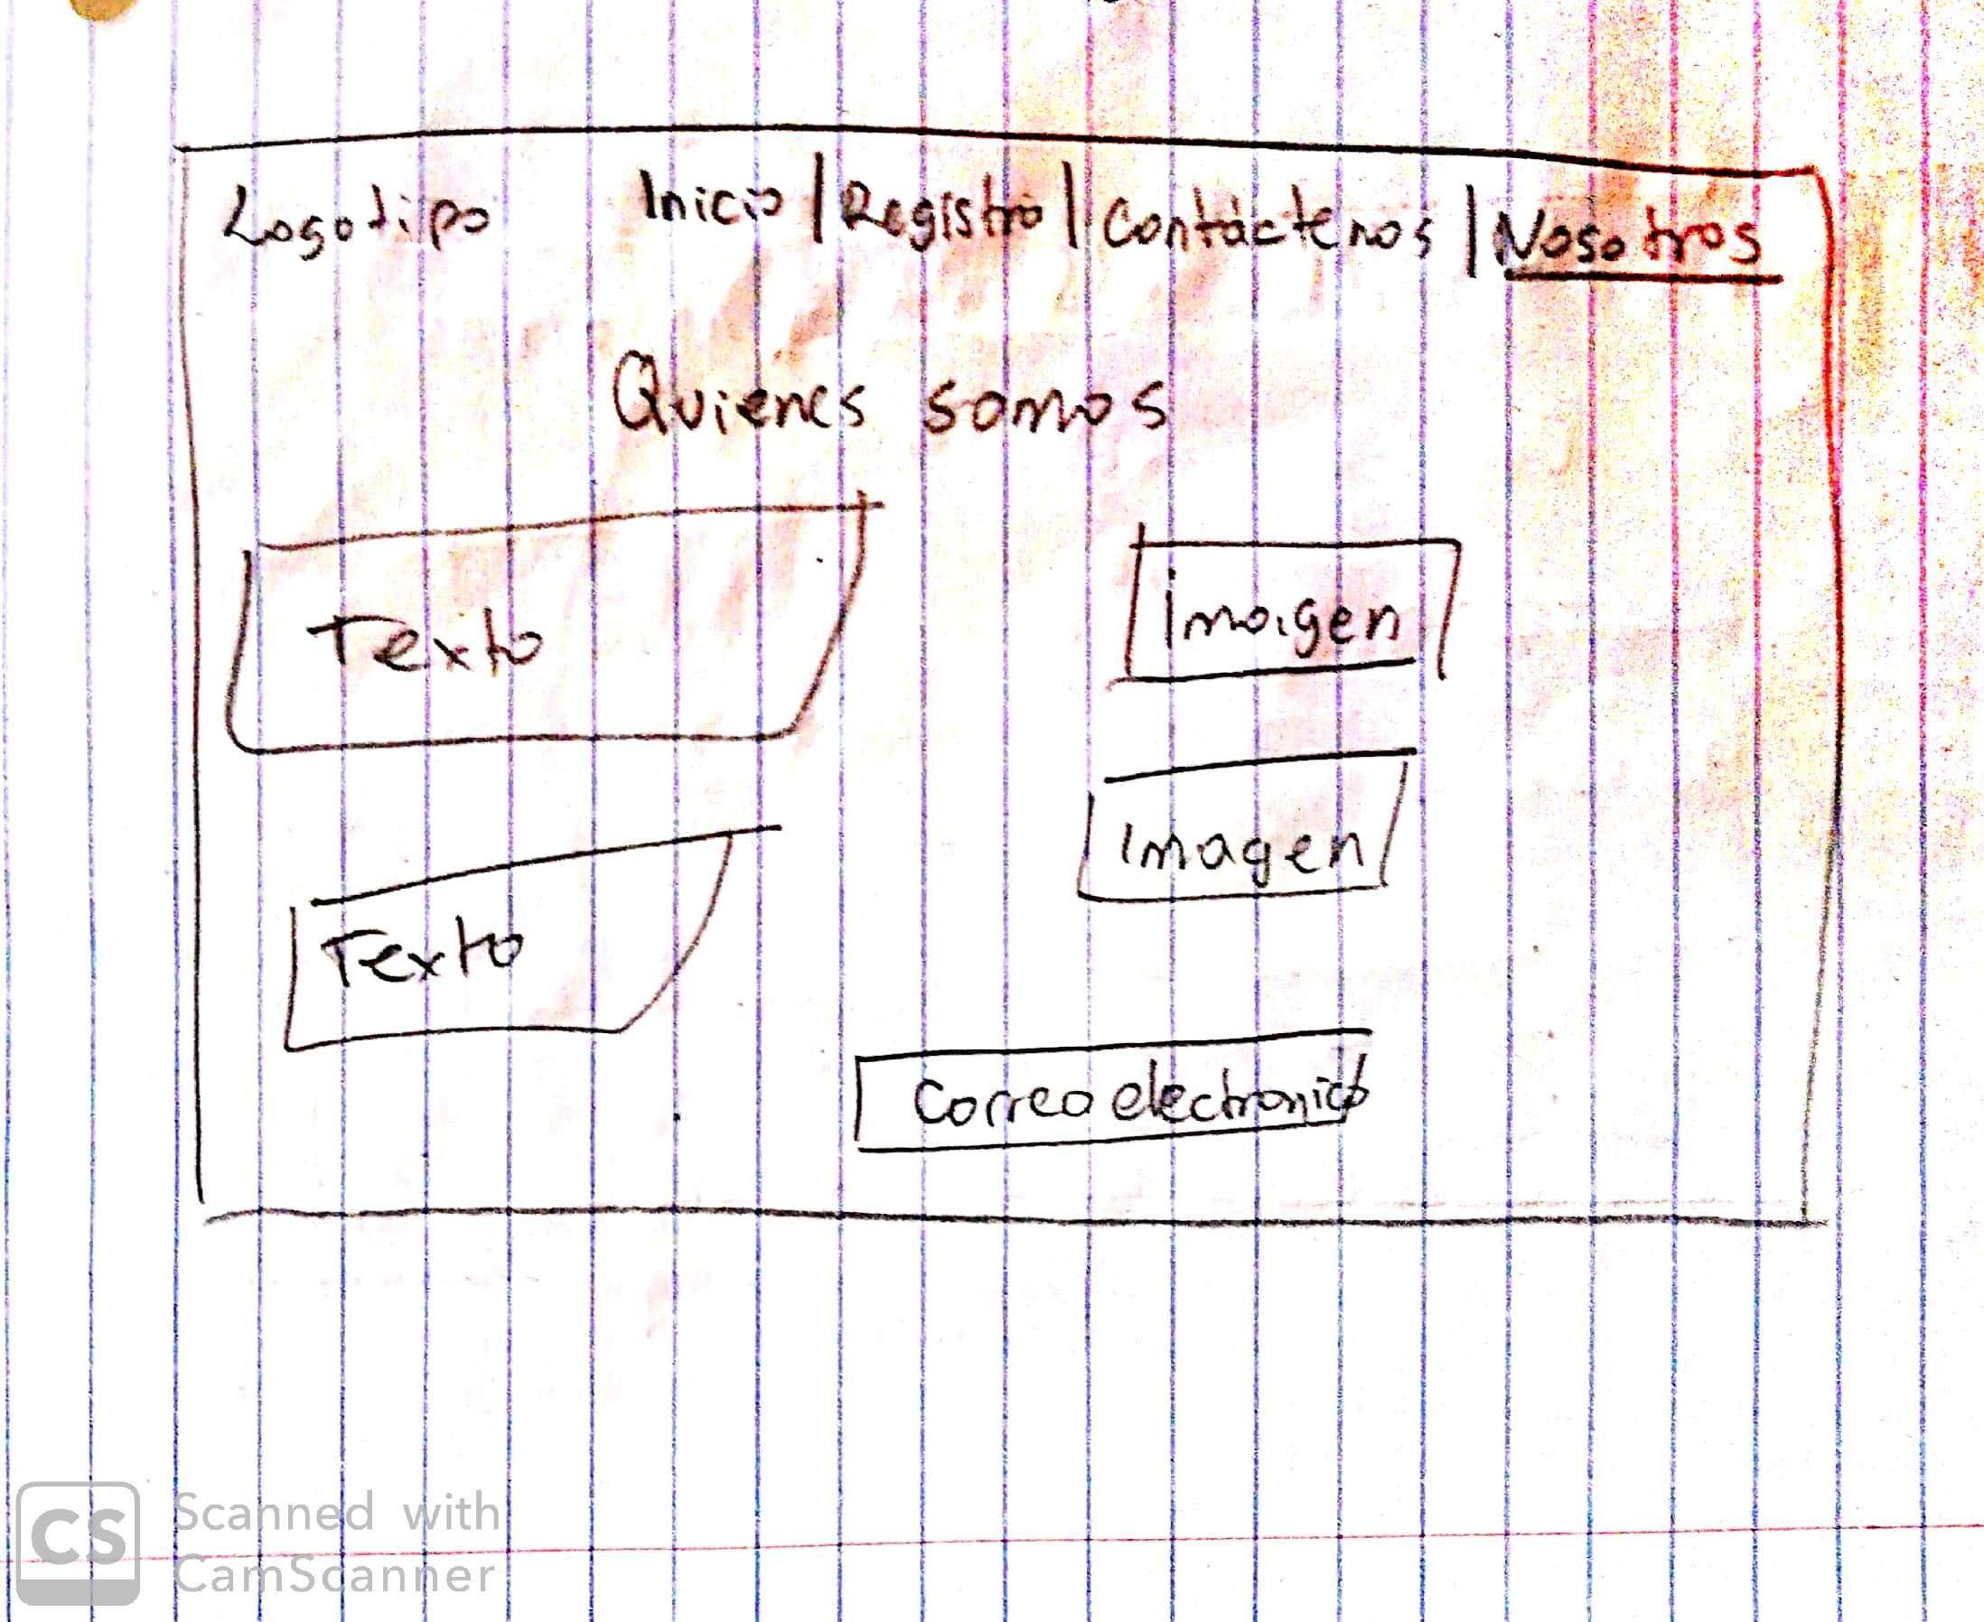
PROTOTIPO DE BAJA FIDELIDAD

Slide 6
COLORES
#29b6f6
#FFFFFF
#212121
Para tener relación con los colores del logo de la empresa.
Azul: Vías aéreas y marítimas.

Slide 7
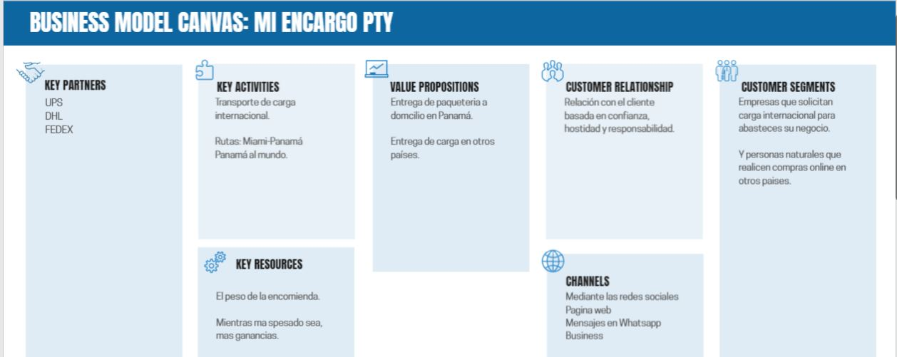
Business Model Canvas

Slide 8
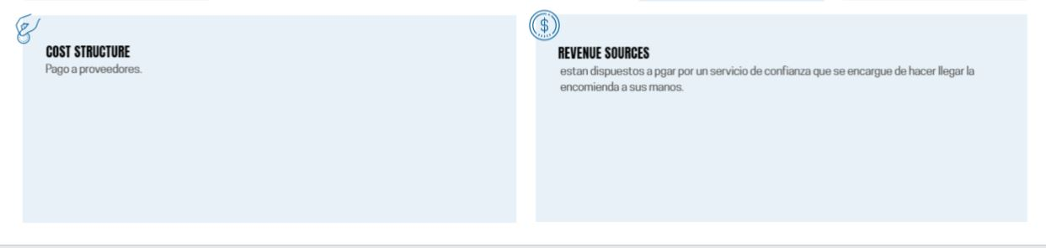
Business Model Canvas

Slide 9
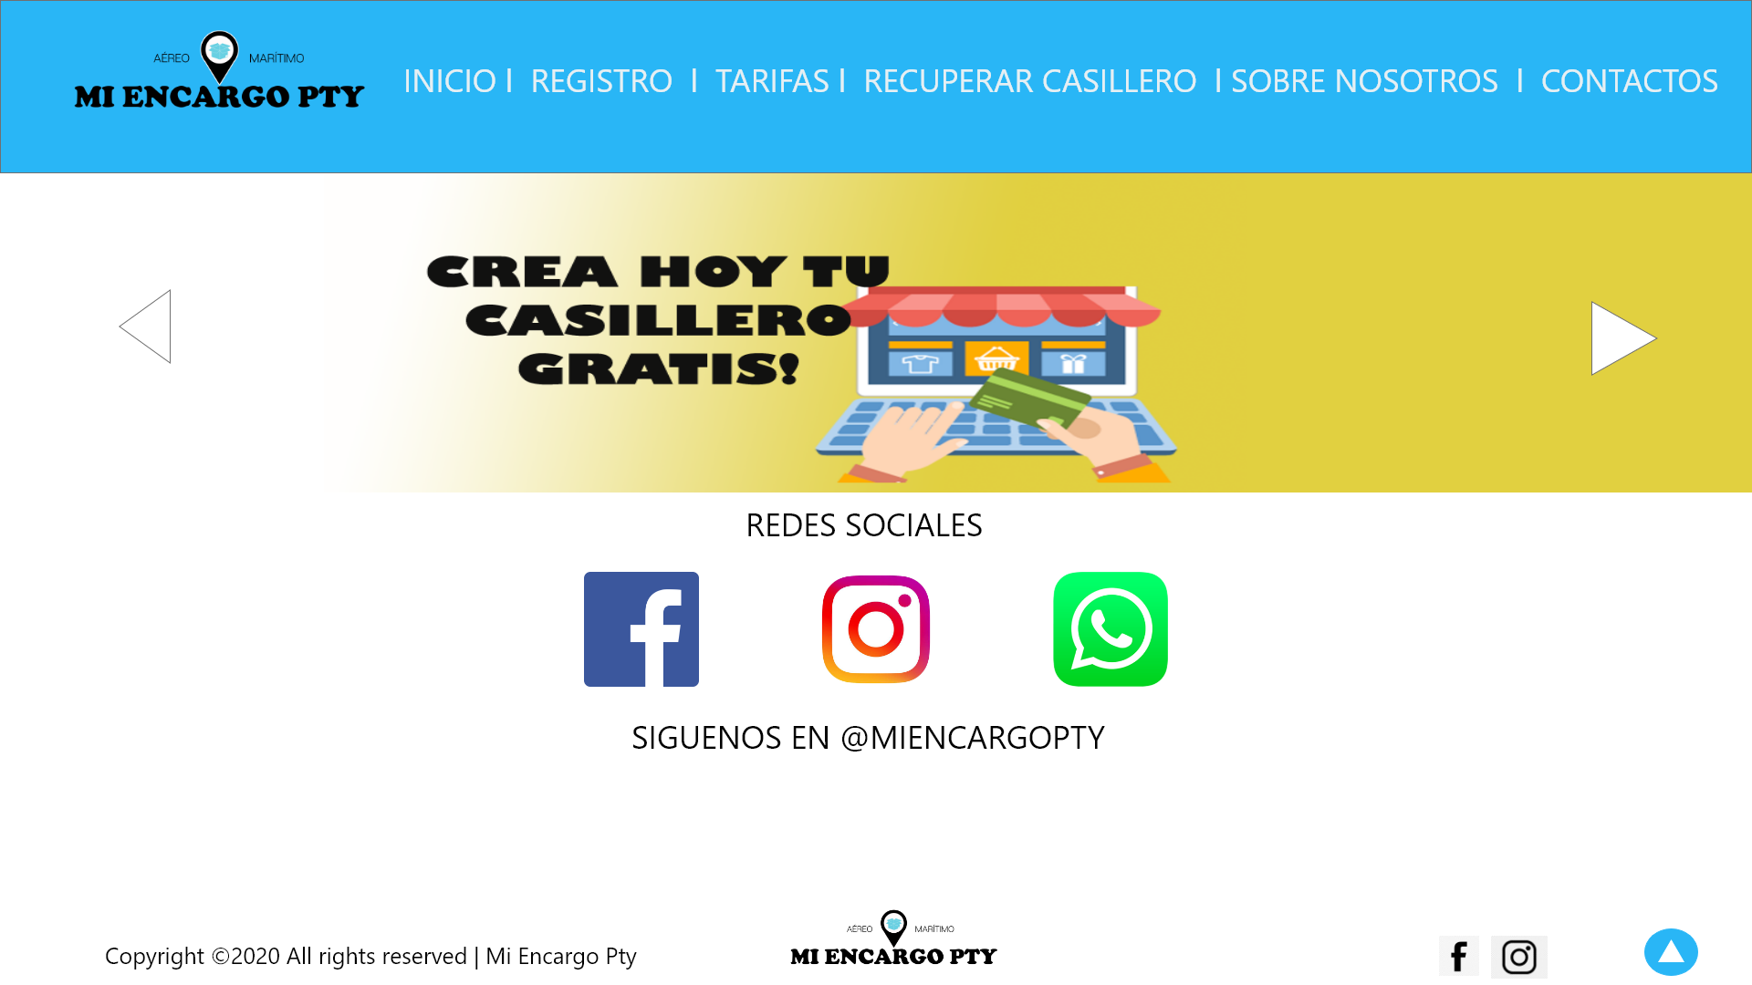
PROTOTIPO DE ALTA FIDELIDAD

Slide 10
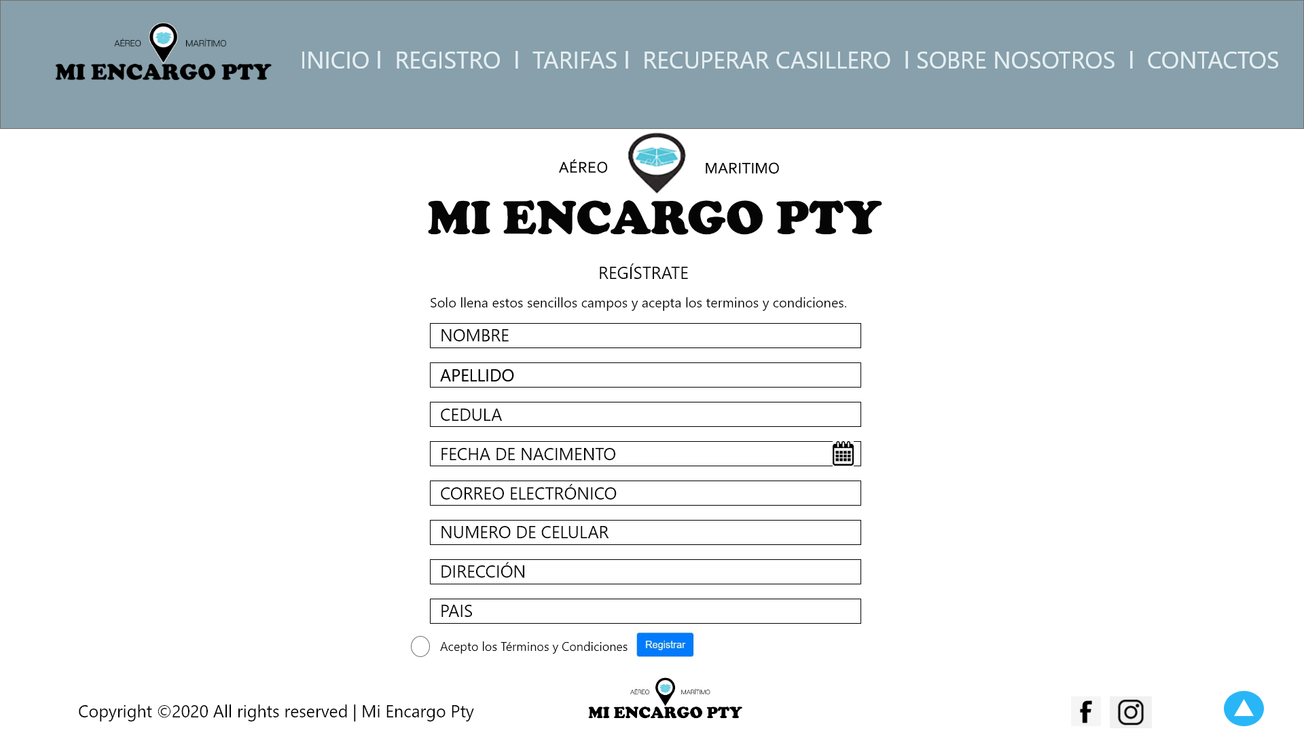
PROTOTIPO DE ALTA FIDELIDAD

Slide 11
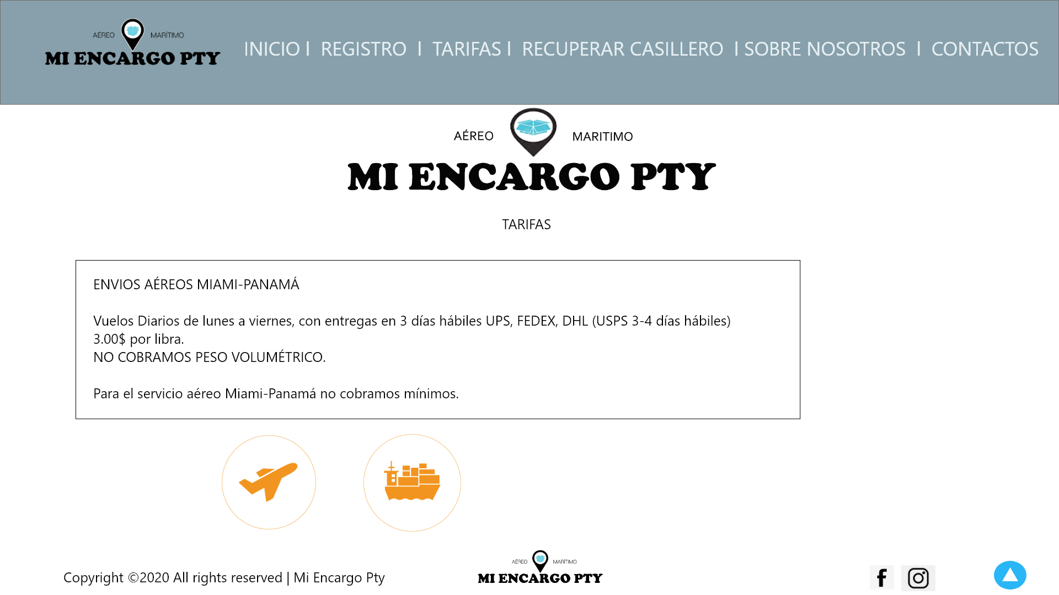
PROTOTIPO DE ALTA FIDELIDAD

Slide 12
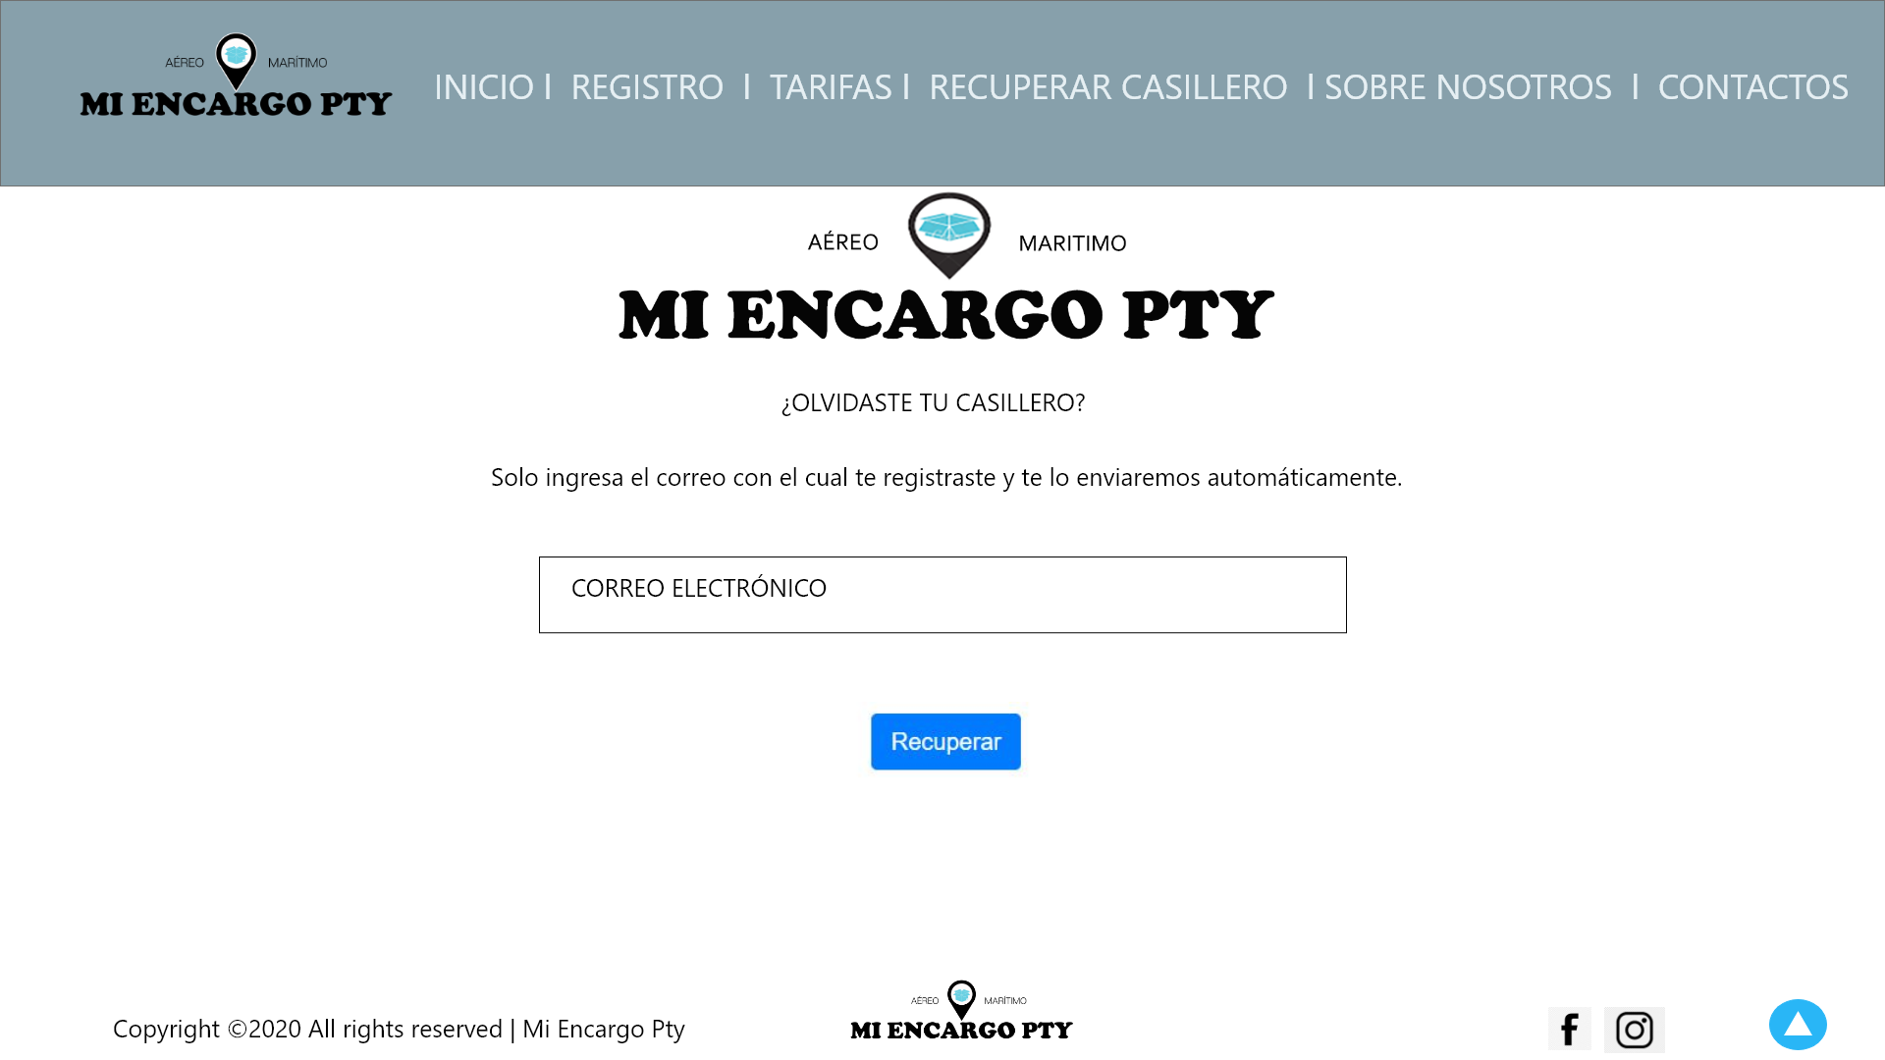
PROTOTIPO DE ALTA FIDELIDAD

Slide 13
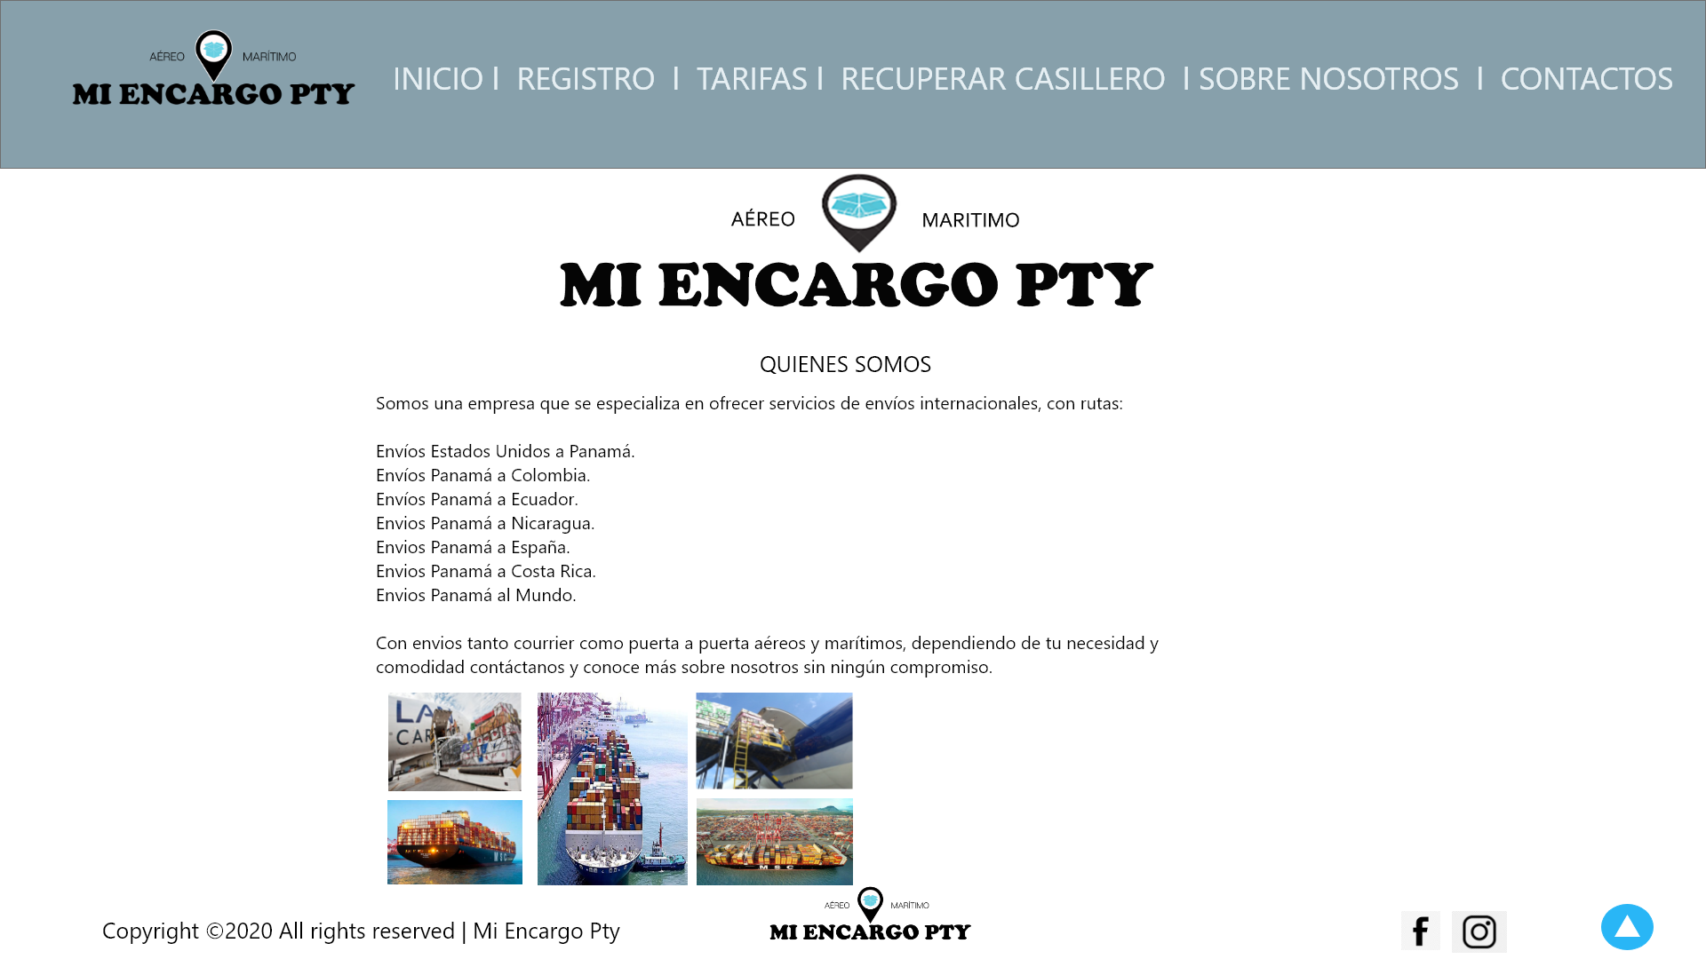
PROTOTIPO DE ALTA FIDELIDAD

Slide 14
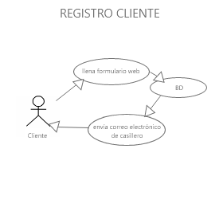
CASOS DE USO
Nombre | Registro de cliente
Descripción | El cliente a través de la pagina web llena el formulario de registro. Los datos son enviados a la base de datos y así formar el nombre del casillero.
Pre-condiciones | No haberse registrado anteriormente.
Post-condiciones | Cumplir con todos los datos solicitados en el formulario.

Slide 15
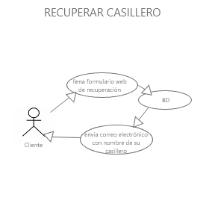
CASOS DE USO
Nombre | Recuperar casillero
Descripción | El cliente a través de la pagina web coloca en el campo de texto, su correo electrónico que registro por primera vez. Al correo le llegará el nombre de su casillero y demás datos.
Pre-condiciones | Haberse registrado anteriormente.
Post-condiciones | Usar el mismo correo registrado.

Slide 16
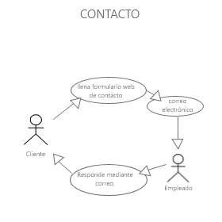
CASOS DE USO
Nombre | Contacto
Descripción | El cliente a través de la pagina web llena el formulario para contactarse por medio de un texto con la empresa. La respuesta de su comentario o solicitud será respondido al correo electrónico que coloque en el campo.
Pre-condiciones | Completar todos los datos solicitados, correctamente.
Post-condiciones | Tener habilitado el correo electrónico suministrado.

Slide 17
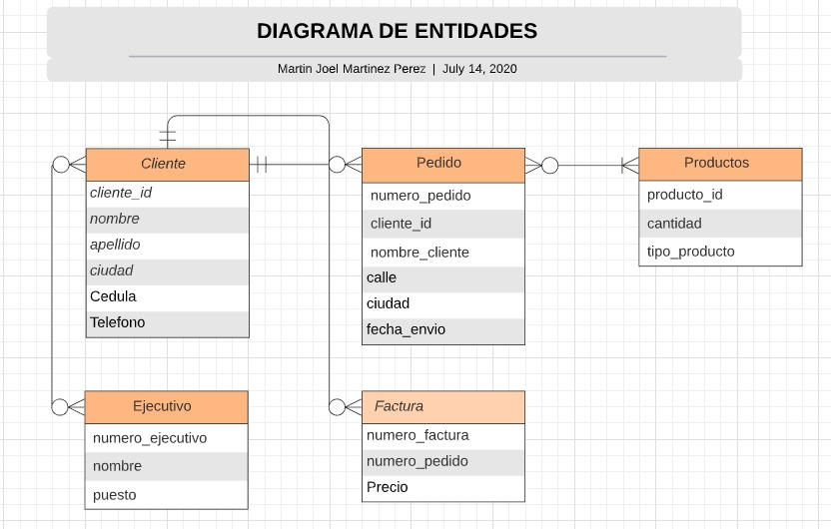
Diagrama de entidades DB

Slide 18
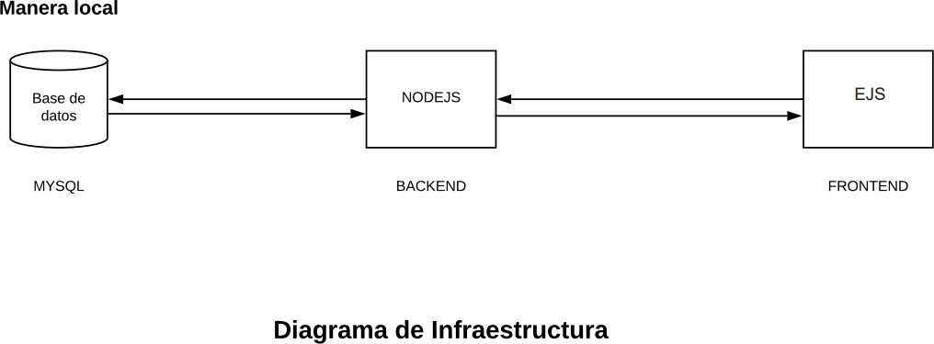
Diagrama de infraestructura

